Slide 1
COMPORTAMENTI INDIVIDUALI
E RELAZIONI SOCIALI
IN TRASFORMAZIONE
UNA SFIDA PER LA
STATISTICA UFFICIALE
TEMI EMERGENTI
Spunti per una politica industriale per l’innovazione fondata sull’analisi dei dati
22 GIUGNO 2016
14.30 | 16.00
Stefano Firpo | DG per la Politica Industriale, Ministero dello Sviluppo Economico

Slide 2
Perché il policy making dev’essere evidence-based
ROMA 22 GIUGNO 2016
AREA TEMATICA 2. TEMI EMERGENTI
Spunti per una politica industriale per l’innovazione fondata sull’analisi dei dati
L’attività di policy making deve collocarsi in un punto di equilibrio tra due poli:
  «deriva intuitiva»: affidare i processi decisionali a istintive e soggettive reazioni alla realtà;
  «deriva tecnocratica»: affidare i processi decisionali a procedure predeterminate prive di una lettura politica.
Politiche pubbliche fondate su un approccio equilibrato di policy making possono generare fiducia e incoraggiare partecipazione tra i cittadini.
  Allo stesso tempo, la raccolta di dati sugli effetti delle policy permette di:
    compiere analisi costi-benefici;
    rilevare effetti addizionali, anche per valutare le coperture finanziarie;
    calibrare le risorse, concentrandole sulle misure più efficaci e sottraendone da quelle inefficaci.

Slide 3

La rivoluzione dei dati nell’economia della conoscenza
ROMA 22 GIUGNO 2016
AREA TEMATICA 2. TEMI EMERGENTI
Spunti per una politica industriale per l’innovazione fondata sull’analisi dei dati
Analitica dei dati (nuova tecnologia)
rivoluzione nelle modalità di produzione di beni e servizi (Industria 4.0)
rivoluzione nei metodi di policy making
(evidence-based policy making)

Slide 4
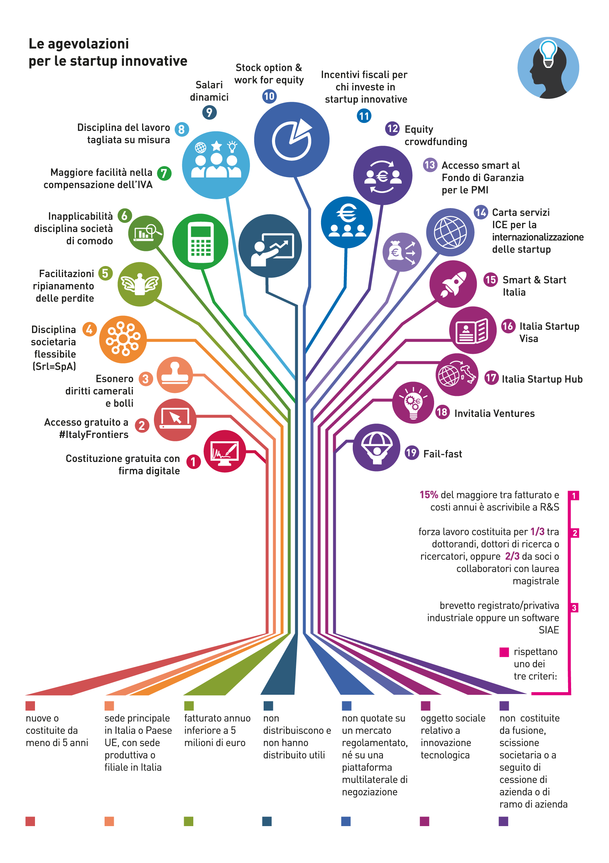
Lo Startup Act italiano: un esempio inedito di evidence-based policy nel contesto nazionale
ROMA 22 GIUGNO 2016
AREA TEMATICA 2. TEMI EMERGENTI
Spunti per una politica industriale per l’innovazione fondata sull’analisi dei dati
Strumenti di reportistica continua sugli effetti della policy: permettono di avere dati aggiornati in modo costante e continuo nel tempo
Comitato di Monitoraggio e Valutazione: pluralistico, in quanto composto da rappresentanti di diverse istituzioni coinvolte nell’attuazione della policy – dunque in possesso di dati rilevanti, e indipendente, in quanto annovera esperti del mondo accademico e autorità indipendenti per definizione – ISTAT e Consob, ha il compito di valutare l’impatto della policy nel tempo
Relazione Annuale del Ministro al Parlamento sullo Startup Act: rappresenta il principale documento di comunicazione pubblica degli sviluppi della policy e dei risultati da essa prodotti

Slide 5
ROMA 22 GIUGNO 2016
AREA TEMATICA 2. TEMI EMERGENTI
Spunti per una politica industriale per l’innovazione fondata sull’analisi dei dati
1. Il sistema di reportistica:
4 tipi di output periodici
Consente a chiunque lo desideri – startup, altri attori dell’ecosistema nazionale dell’imprenditoria innovativa, ricercatori in ambito economico ecc. – di tenersi aggiornato nel tempo con diversi livelli di approfondimento e con focus su determinati aspetti della policy:
Report settimanale (in collaborazione con Info/UnionCamere): quante sono, dove sono localizzate, quanti addetti hanno, quanto producono, in quali settori operano le startup innovative italiane?
Report bimestrale (in collaborazione con MCC): quante startup e per quale ammontare accedono in modalità semplificata e gratuita al Fondo di Garanzia per le PMI?
Report trimestrale (in collaborazione con Info/UnionCamere): quanto incide la presenza di giovani, donne e stranieri nelle compagini sociali delle startup innovative? Qual è la performance finanziaria delle startup rispetto all’universo delle società di capitali? Quanti soci operativi e quanti addetti coinvolgono?
Relazione annuale (in collaborazione con Istat): integra i dati citati
ogni lunedì
ogni 2 mesi
ogni 3 mesi
ogni anno
database Excel
gratuito e rielaborabile con un ricco set informativo,
pubblicato su startup.registroimprese.it
relazione sull’accesso al Fondo di Garanzia per le PMI
relazione trimestrale sui principali trend registrati nella sezione speciale del Registro
relazione del Ministro, attinge dal lavoro del Comitato di Monitoraggio e Valutazione

Slide 6
2. Il Comitato di Monitoraggio e Valutazione
ROMA 22 GIUGNO 2016
AREA TEMATICA 2. TEMI EMERGENTI
Spunti per una politica industriale per l’innovazione fondata sull’analisi dei dati
Art. 32 Decreto Crescita 2.0:
Pubblicità e valutazione dell’impatto delle misure
«… Al fine di monitorare lo stato di attuazione delle misure volte a favorire la nascita e lo sviluppo di startup innovative e di valutarne l’impatto sulla crescita, l’occupazione e l’innovazione, è istituito presso il Ministero dello Sviluppo Economico un sistema permanente di monitoraggio e di valutazione, che si avvale anche dei dati forniti dall’Istituto nazionale di statistica (ISTAT) e da altri soggetti del Sistema statistico nazionale […] Dagli esiti del monitoraggio e della valutazione sono desunti elementi per eventuali correzioni delle misure introdotte dal presente decreto legge»
Composizione: (DM 27 maggio 2015)
3 rappresentanti di ISTAT, 3 del MISE, 1 di Consob,
1 di InfoCamere, 1 di Unioncamere, 1 esperto dal mondo accademico. È presieduto dal DGPICPMI
Collaborazioni costanti con altre istituzioni (Banca d’Italia) e esperti dal mondo accademico autori di studi correlati
Cosa discute:
  Modalità di raccolta e correlazione dei dati
  Metodologia statistica per la valutazione degli stessi
  Coordinamento per la preparazione della Relazione Annuale

Slide 7
3. La Relazione Annuale al Parlamento
ROMA 22 GIUGNO 2016
AREA TEMATICA 2. TEMI EMERGENTI
Spunti per una politica industriale per l’innovazione fondata sull’analisi dei dati
Viene presentata in settembre dal Ministro dello Sviluppo Economico al Parlamento, raccogliendo le indicazioni del Comitato di Monitoraggio e Valutazione.
Triplice obiettivo:
  Dare conto degli sviluppi di policy intercorsi nell’ultimo anno
  Illustrare analiticamente i dati espressi dalla sezione speciale del Registro delle Imprese e i numeri prodotti dalle varie misure di policy
  Valutare l’impatto delle varie misure in termini di crescita, occupazione, sviluppo di una cultura imprenditoriale innovativa, mobilità sociale
Finora sono uscite le edizioni 2014 e 2015
Entrambe le edizioni sono state pubblicate in doppia lingua (versioni in italiano e inglese) sul sito del Ministero

Slide 8
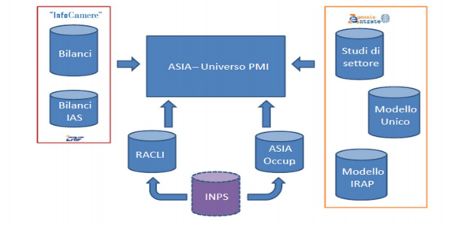
I flussi informativi che alimentano il database per la Relazione Annuale MISE-Istat
ROMA 22 GIUGNO 2016
AREA TEMATICA 2. TEMI EMERGENTI
Spunti per una politica industriale per l’innovazione fondata sull’analisi dei dati
Fonti Istat:
  Il Registro statistico delle imprese attive ASIA
  Il Registro Asia-Occupazione
  FRAME-SBS (risultati economici delle imprese)
Sistema camerale:
  Bilanci aziendali civilistici delle società di capitali
  Elenco dei soci
Fonti del sistema previdenziale
  INPS/EMENS
Frame-SBS

Slide 9
#StartupSurvey: una nuova fonte di informazioni
ROMA 22 GIUGNO 2016
AREA TEMATICA 2. TEMI EMERGENTI
Spunti per una politica industriale per l’innovazione fondata sull’analisi dei dati
Lanciata il 31 marzo 2016 da MISE e ISTAT, #StartupSurvey è la prima rilevazione statistica sulle startup innovative italiane.
4 aree di indagine che permettono di arricchire il patrimonio informativo già disponibile attraverso il citato
sistema di reportistica:
capitale umano e mobilità sociale: la sezione è dedicata al percorso professionale e di studi delle persone coinvolte nelle startup innovative, le loro motivazioni e la percezione sul futuro della loro impresa;
dinamiche finanziarie: si acquisiscono informazioni sulla composizione delle compagini societarie, sul fabbisogno finanziario delle startup e sulle strategie perseguite per favorire l’accesso alla finanza;
natura dell’innovazione: in tale sezione si fa riferimento alla tipologia e agli effetti dell’innovazione che caratterizza le startup, nonché sui metodi adottati per proteggere l’innovazione prodotta;
livello di conoscenza e soddisfazione sulla policy: si ritiene utile acquisire elementi sul grado di conoscenza, gradimento e percezione dell’efficacia delle misure agevolative previste dal pacchetto normativo.

Slide 10
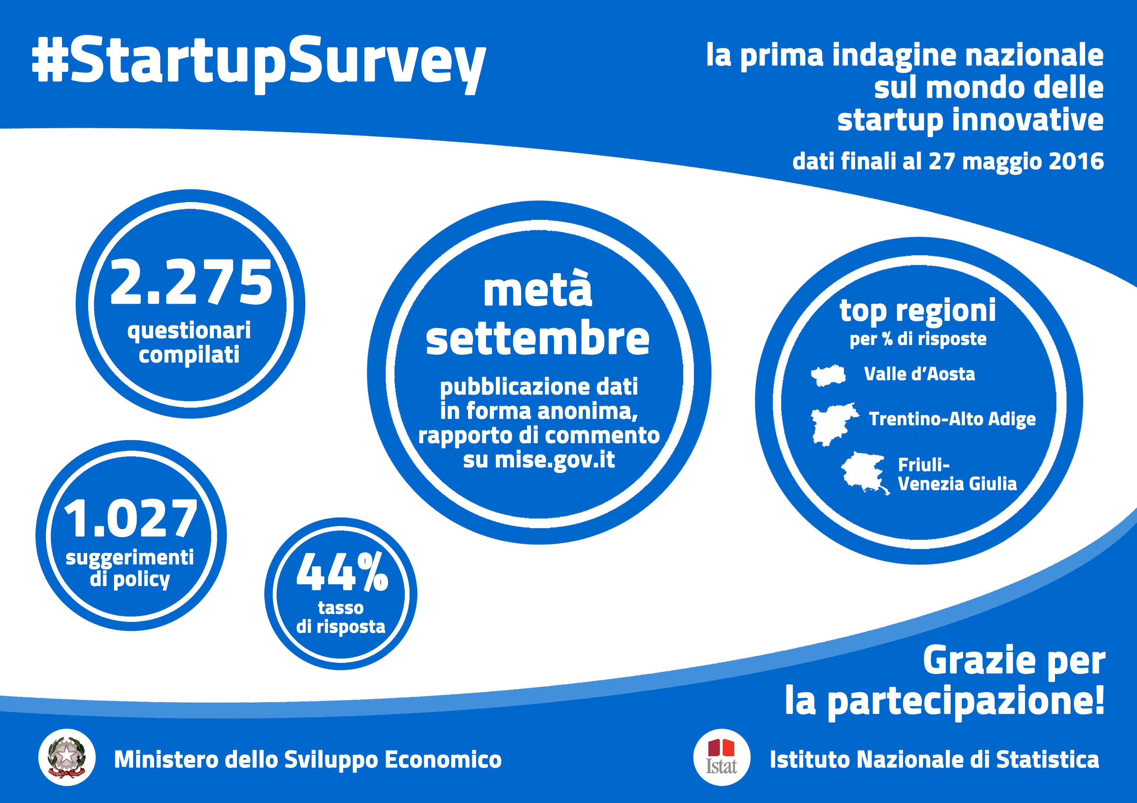
#StartupSurvey: i primi risultati
ROMA 22 GIUGNO 2016
AREA TEMATICA 2. TEMI EMERGENTI
Spunti per una politica industriale per l’innovazione fondata sull’analisi dei dati
Avviata il 31 marzo, conclusa il 27 maggio
Rivolta a tutte le startup innovative registrate nella sezione speciale del Registro al 31 dicembre 2015: 5.137
Tutte le startup sono state raggiunte mediante Posta Elettronica Certificata (disponibile per ogni startup) e sollecitate con posta elettronica ordinaria e per via telefonica (disponibili per una parte di esse).
Un ottimo successo di partecipazione. Rapporto di commento sarà pubblicato nel mese di settembre.

Slide 11
Relazione Annuale 2016: lavori in corso
ROMA 22 GIUGNO 2016
AREA TEMATICA 2. TEMI EMERGENTI
Spunti per una politica industriale per l’innovazione fondata sull’analisi dei dati
La relazione annuale 2015 di Banca d’Italia contiene un focus sulla valutazione delle startup innovative, tratto da uno studio di prossima pubblicazione (Finaldi Russo, Magri e Rampazzi, «Innovative start-ups in Italy: their special features and the effects of the 2012 law”)
Lo studio evidenzia che:
La definizione di startup innovativa individua efficacemente le imprese che fanno più innovazione
La fase di commercializzazione viene avviata con ritardo rispetto alle altre imprese
Le startup innovative hanno un tasso di investimento più alto rispetto alle altre imprese, più liquidità e più capitale di rischio
Incremento significativo investimenti avviene in presenza di aumento dei livelli di capitale di rischio
Il Comitato di Valutazione ha creato il database e curato la sua alimentazione automatica.
Attualmente in seno al Comitato è in corso un dibattito sul metodo di valutazione di impatto.
Questioni metodologiche: quale campione di controllo è il più appropriato? Come evitare bias di selezione?

Slide 12
Rendere sistemica l’esperienza del Comitato di valutazione delle startup?
ROMA 22 GIUGNO 2016
AREA TEMATICA 2. TEMI EMERGENTI
Spunti per una politica industriale per l’innovazione fondata sull’analisi dei dati
Possibili aree di intervento:
Cabina di regia MISE-MEF-Agenzia delle Entrate-ISTAT per il monitoraggio e la valutazione delle politiche economiche
  Ripetutamente si presenta la necessità di istituire un canale di comunicazione diretto e strutturato tra queste organizzazioni, e l’esperienza del Comitato di Valutazione della policy sulle startup innovative può fornire un esempio positivo in merito.
  Un simile canale potrebbe rendere più semplici operazioni finora al momento assai complesse, come la riorganizzazione degli incentivi alle imprese del MISE o il riordino delle misure di tax expenditure in capo al MEF, e migliorare l’efficacia di nuovi strumenti di incentivo come Credito d’Imposta R&S, superammortamenti o del Patent Box
Nuovi strumenti per un’attività di valutazione in tempo reale
  Attualmente il tempo di attesa tra effettuazione di un investimento incentivato in startup e la rilevazione dell’incentivo è pari a 18 mesi.
  Servono strumenti in grado di limitare questo tipo di gap!
Normativa sul segreto statistico più aperta (open data) e capace di stimolare la ricerca e la valutazione indipendente delle policy
I decisori pubblici stanno acquisendo una crescente consapevolezza sull’importanza dell’evidence-based policy making.
Occorre darsi la giusta organizzazione e dotarsi degli strumenti adeguati affinché tale attività possa avvenire in modo strutturato, continuo nel tempo e con capacità d’azione immediata.

